Slide 1
ТМ POLLO-красотa для новорожденных
Babypollo

Slide 2
ТМ –Pollo. Кратко о нас …
Вот уже 5 лет компания Babypollo занимается разработкой, производством и оптово-розничной реализацией нарядной и удобной одежды для новорожденных под торговой маркой POLLO.
Вся продукция отшивается в России на фабриках Московской области(г.Балашиха ) из натуральных материалов, производимых в Польше и Турции.
Для производства качественных и нарядных изделий на выписку и на каждый день мы используем 100 % хлопок (интерлок и рибана ) качества пенье
“ Пенье ”- самое высокое качество полотна, согласно общепринятой градации качества 100 % хлопка”.
Для производства верхней одежды из велюра – в качестве внешнего слоя используется велюр качества “пенье “, в качестве подкладочной ткани используется 100 % хлопок.
Сырьем для производства популярных банных комплектов является махра, производимая на старейшем «Вышневолоцком хлопчатобумажном комбинате», одним из крупнейших текстильных предприятий России
В качестве отделки используется гипюр, тончайшее кружевное полотно турецкого производства, славящегося высоким качеством, изящным оригинальным и дорогим дизайном.
Элементы декора и украшения по собственным макетам мы заказываем у нашего партнера –российского производителя уникальных и эксклюзивных бантов и украшений.
Вся продукция сертифицирована в соответствии с ТР ТС
Наша компания постоянно принимает участие в выставках “ СJF- Мир детства “

Slide 3
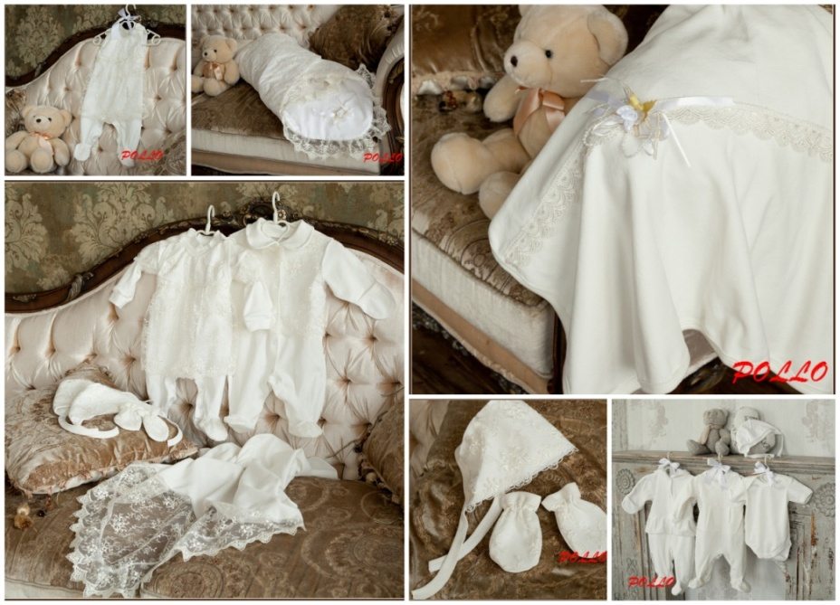
Нарядная одежда на выписку и каждый день высокое качество пошива только натуральные ткани польских и турецких производителей качества “пенье” минималка 10 000 руб, без размерных рядов отгрузка в течение 3-х дней после оплаты стильный и интересный дизайн 90% товара постоянно есть на складе бесплатная доставка по Москве от 15 000 руб

Slide 4
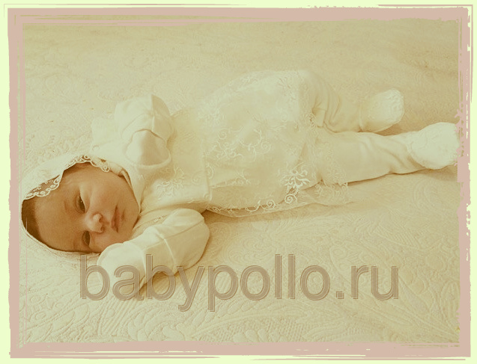
Философия бизнеса BabyPollo
Красота и качество для самых маленьких, самых любимых…
Мы даем мамам возможность одевать новорожденных малышей в красивые, стильные, комфортные и, главное, качественные вещи по приемлемым ценам. ТМ Pollo – красота для новорожденных на выписку и на каждый день !

Slide 5
Наша Видение-
- стать признанными и узнаваемыми
-ориентированными на качество изделий и высокие стандарты обслуживания наших клиентов
-нацеленными на стабильную финансовую устойчивость и развитие
-предлагать оптимальные и разумные цены

Slide 6
Наш Ассортимент У нас есть почти все для приданного , все что понадобится новорожденному малышу на выписку и первые месяцы жизни

Slide 7
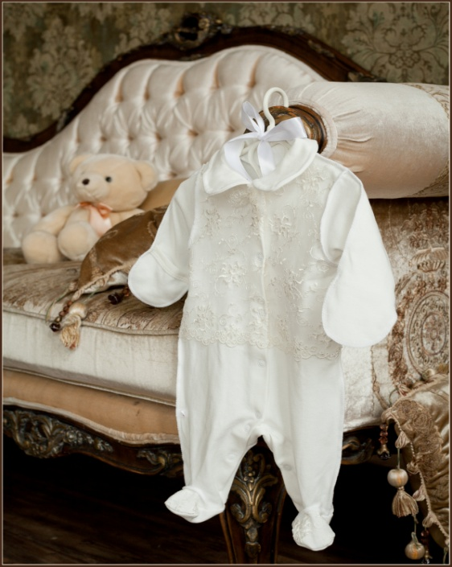
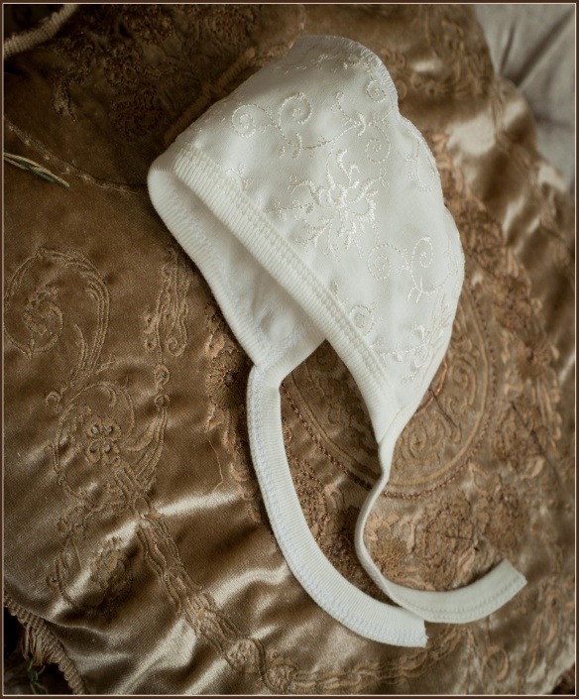
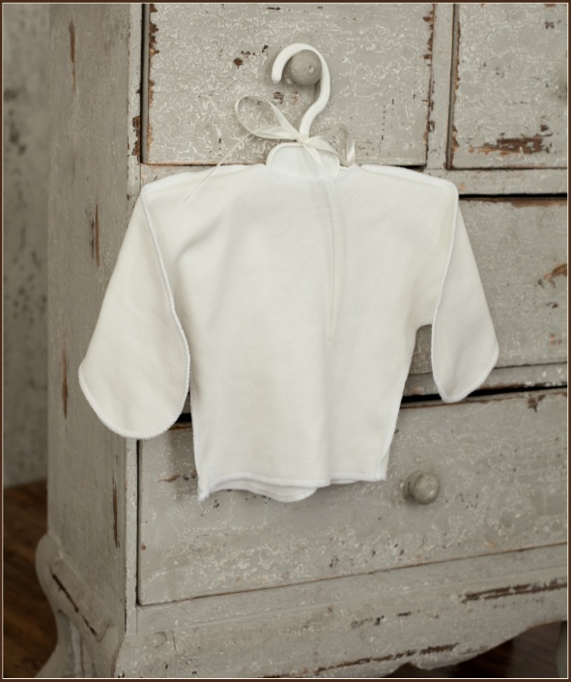
Нарядная одежда на выписку
Примеры вариантов комплектации наборов на выписку для мальчика дмальчика
2-012
2-051
2-141

Slide 8
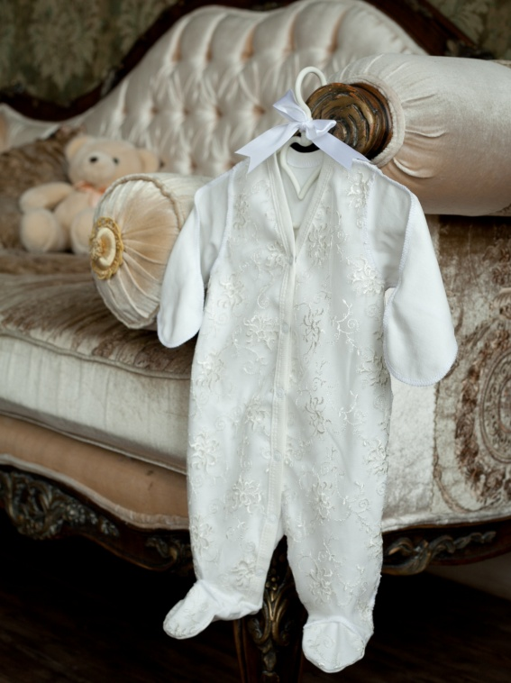
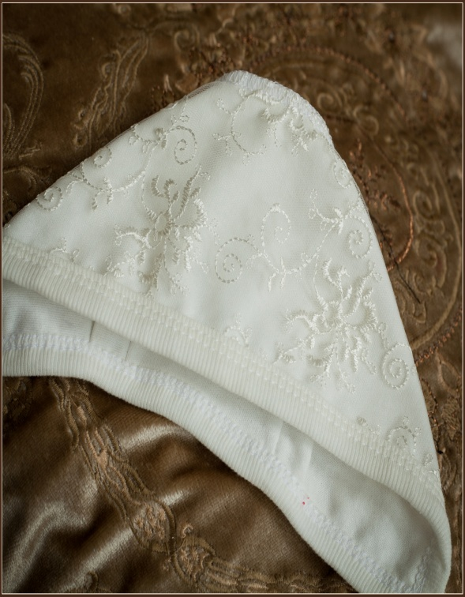
В большинстве изделий Швы наружу в размерах 56-62
Арт 2-013
Арт 2-051
Арт 2-141

Slide 9
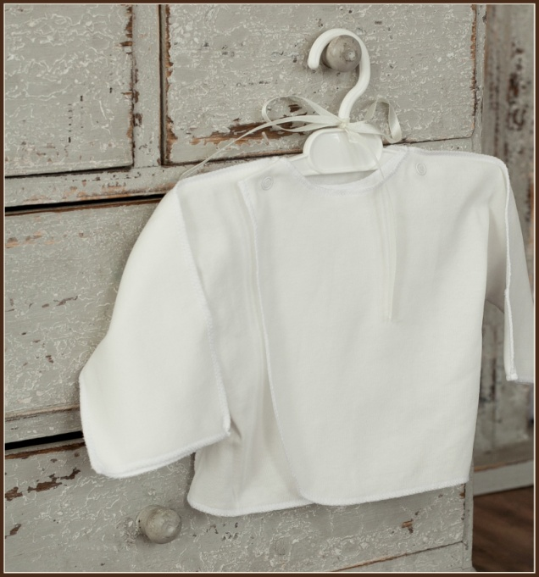
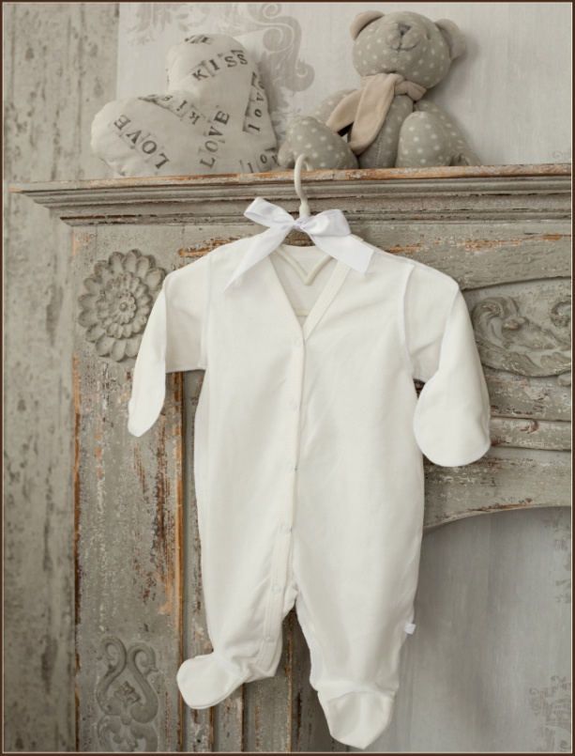
Более бюджетный вариант
2-111
2-051
2-141

Slide 10
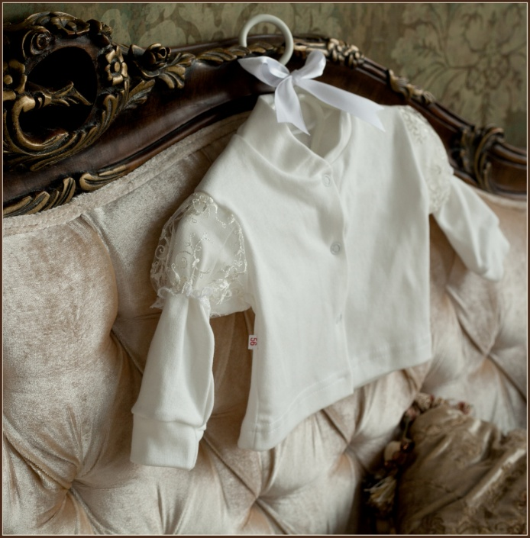
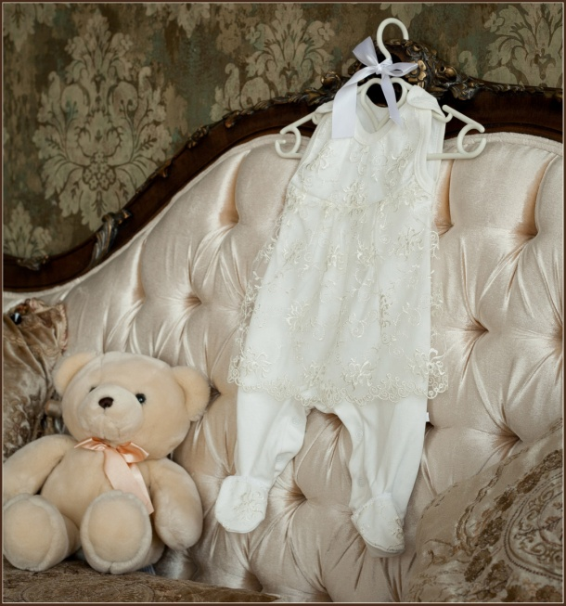
Варианты комплектации для девочек
2-050+2-055
2-021
2-044

Slide 11
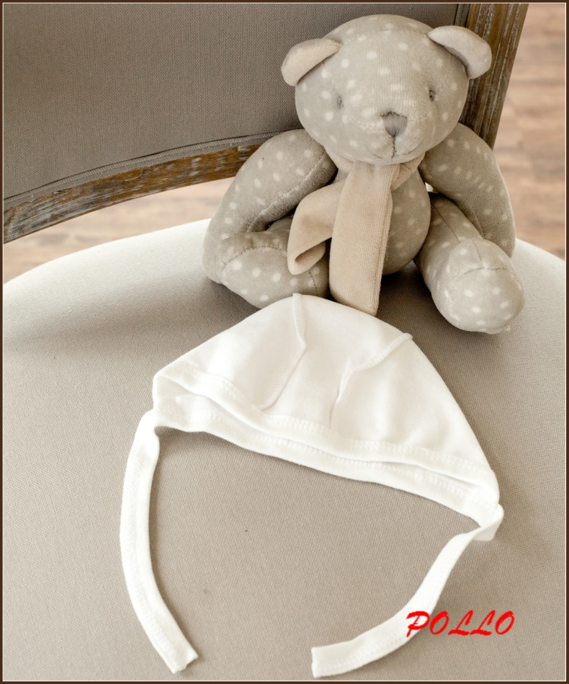
Более бюджетный вариант
2-150
2-028 + 2-043

Slide 12
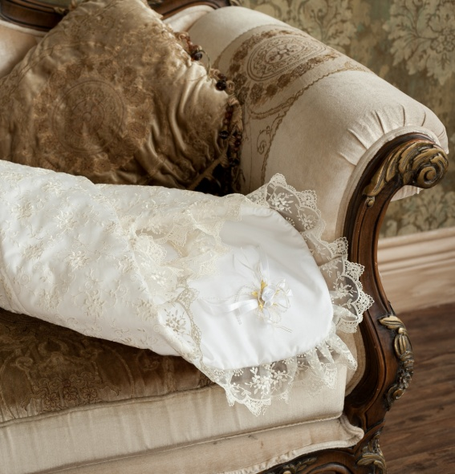
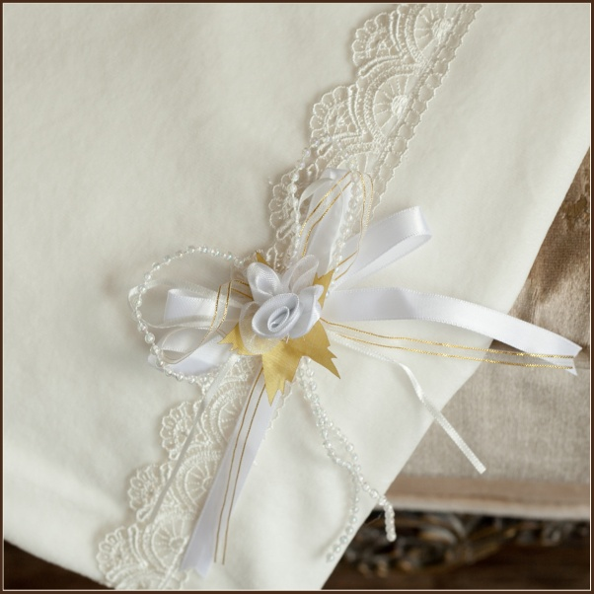
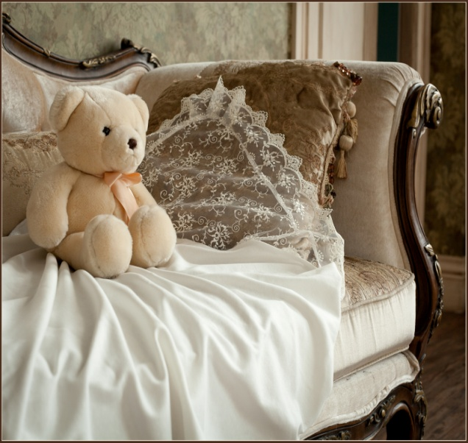
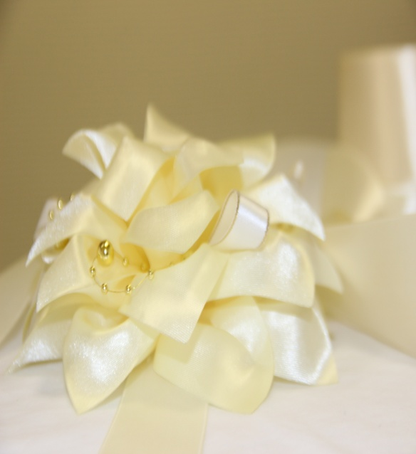
Уголок,плед, конверт – обязательные атрибуты роскошной выписки
Банты разных расцветок для фиксации малыша в конверте и для дополнительного украшения

Slide 13
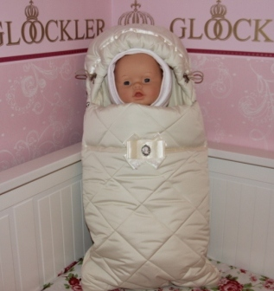
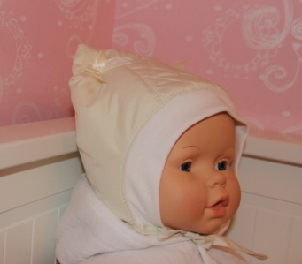
Идеальный вариант на выписку и на проголку в осенне-весенний период
Теплый конверт из водо и ветронепродуваемой ткани ― дюспо (плащевка) цвета шампань , утеплитель ― синтепон 500 гр с каждой стороны. Подкладка-перкаль (100% хлопок) Капюшон регулируется по объему, с двух сторон удобные молнии . Красиво и, в тоже время, очень удобно , комфортно и тепло будет малышу на прогулке и в день выписки .Теплый и легкий конверт ,рассчитанный на холодное время года. К конверту отлично подойдет шапочка на синтепоне , с подкладкой 100 % хлопок

Slide 14
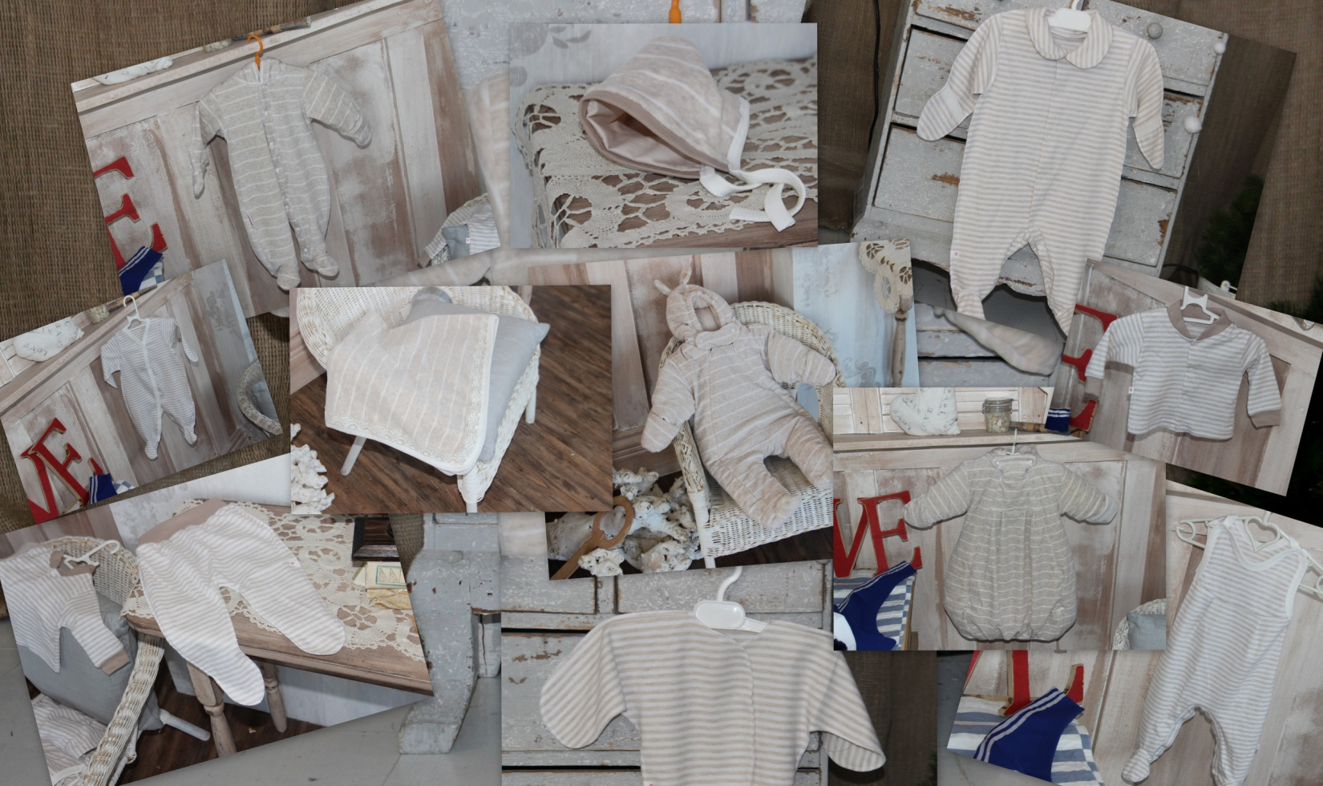
Повседневная одежда на каждый день из принтованного трикотажа

Slide 15
Высококачественный польский интерлок

Slide 16
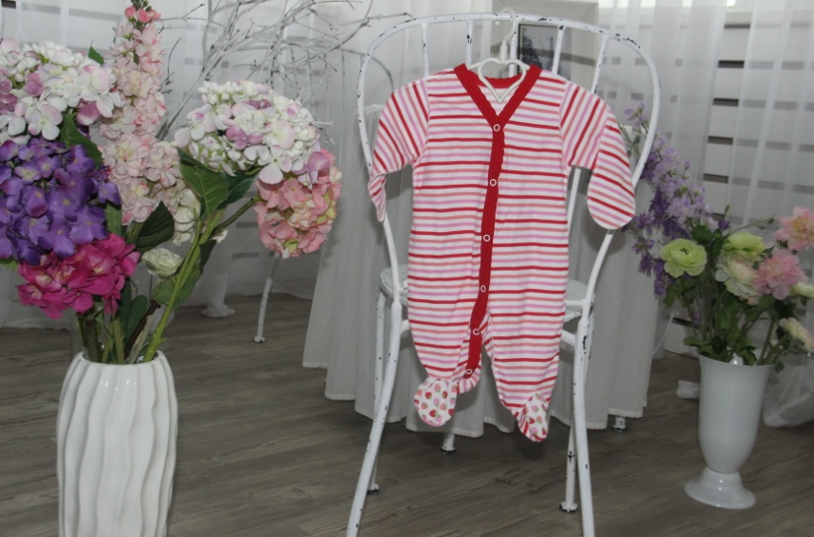
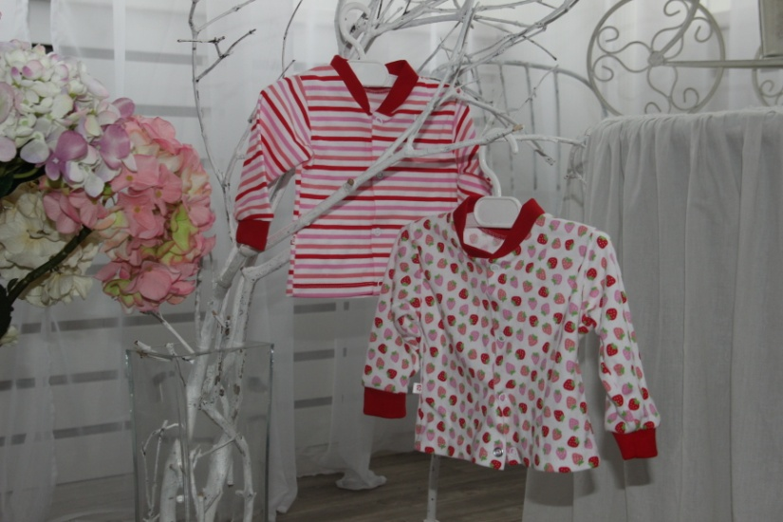
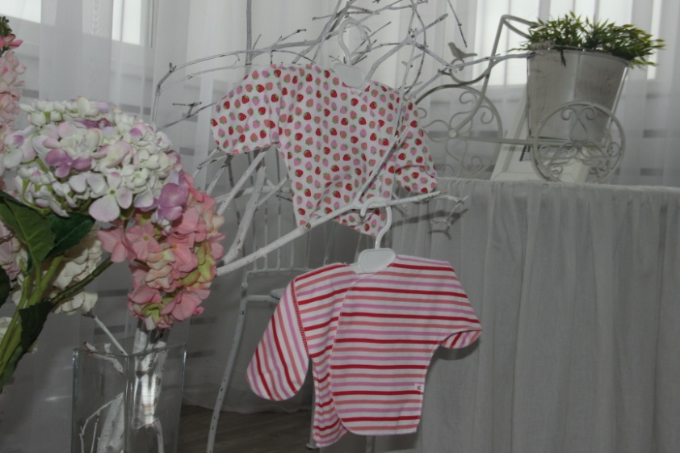
Коллекция для девочек

Slide 17
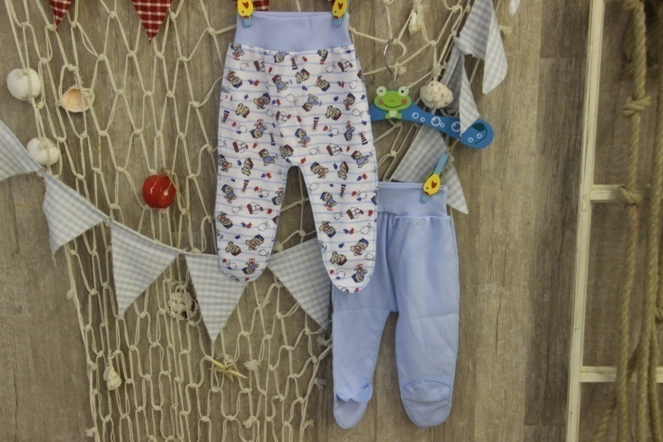
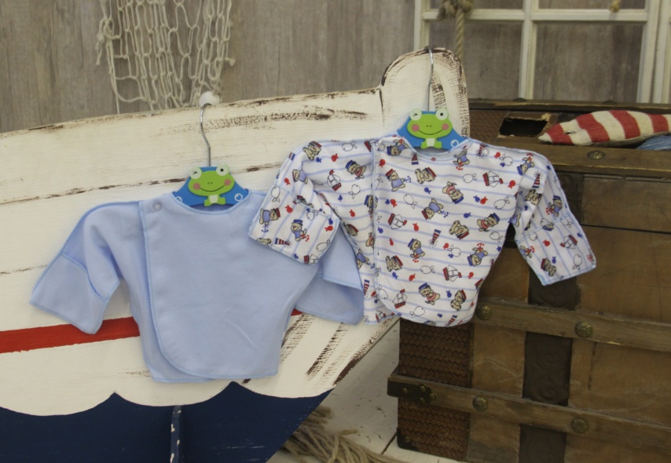
Коллекция на каждый день для мальчиков

Slide 18
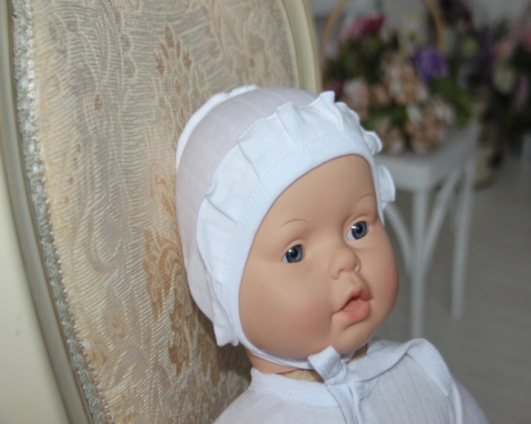
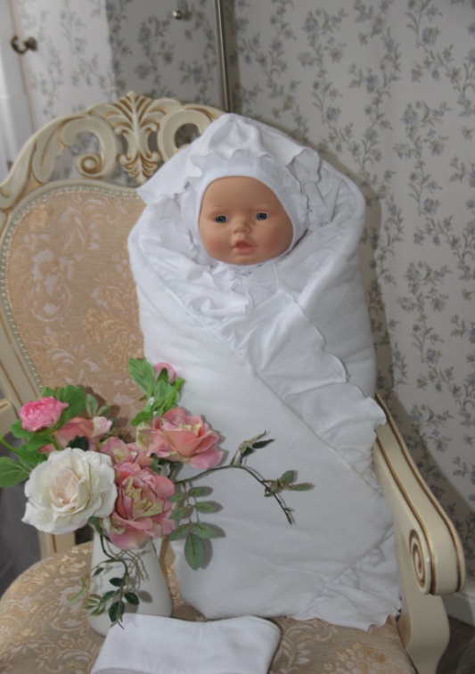
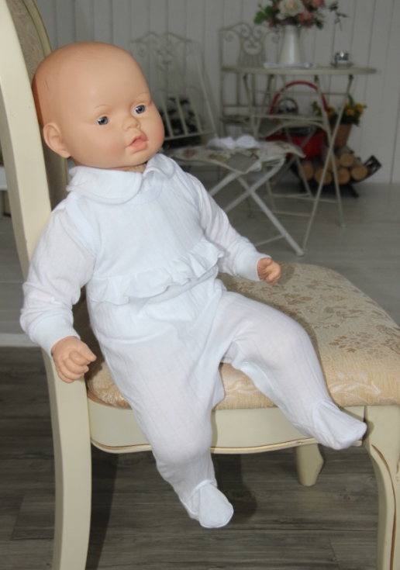
Новая коллекция –мягкий ажур из Трансферной двухслойной рибаны

Slide 19
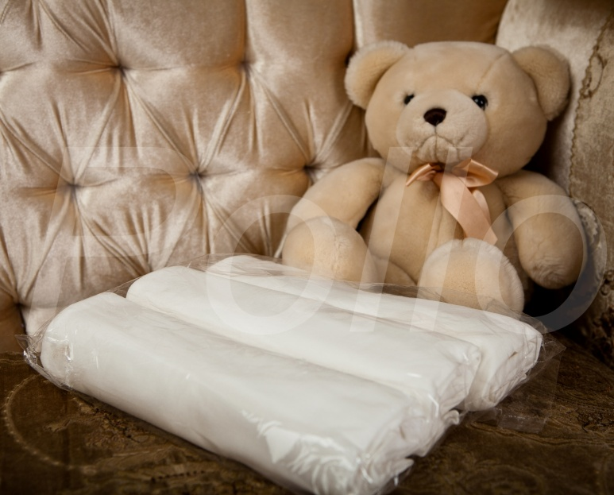
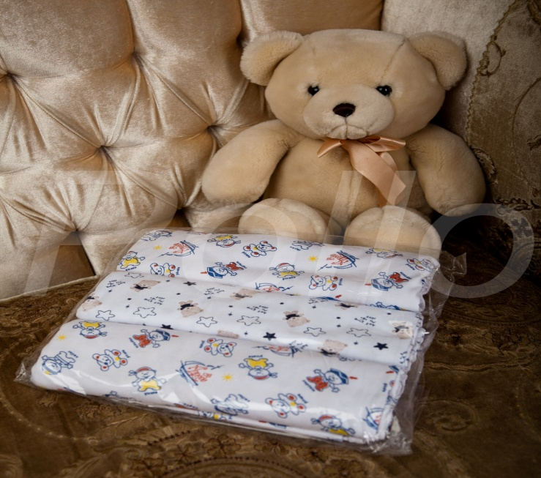
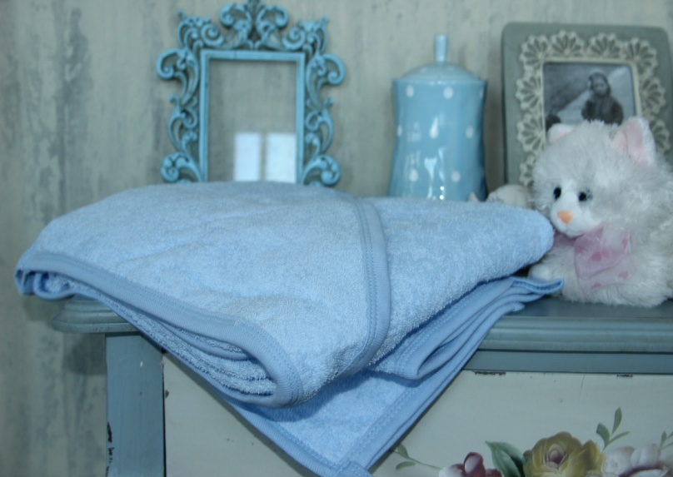
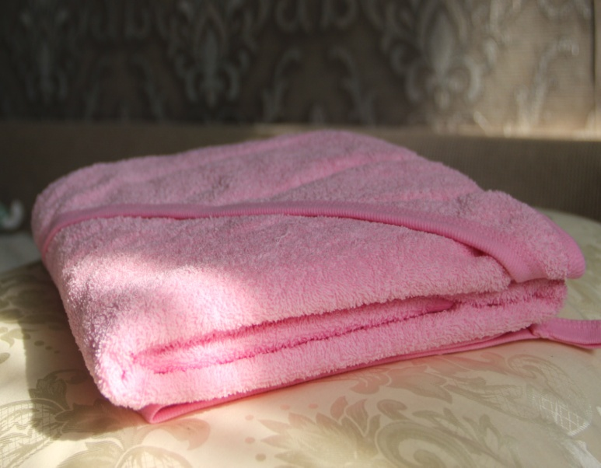
Банные комплекты,пеленки

Slide 20
Подарочные наборы-многопредметники
2-098 для мальчиков
2-099 для девочек

Slide 21
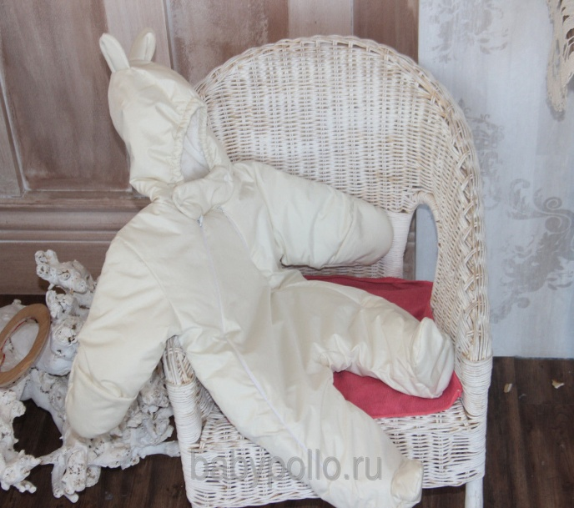
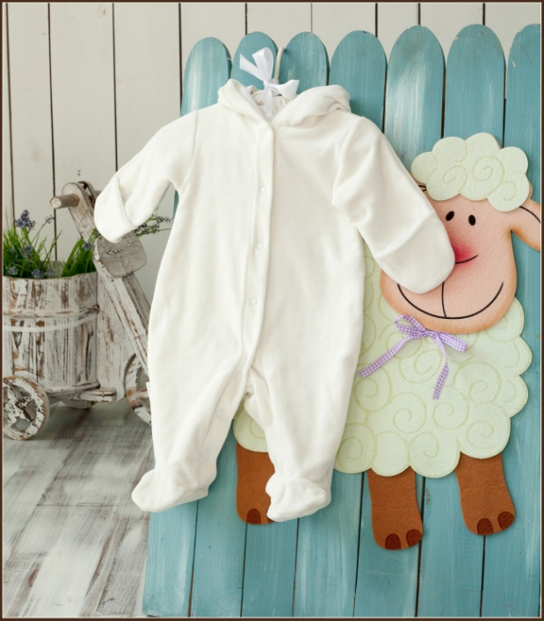
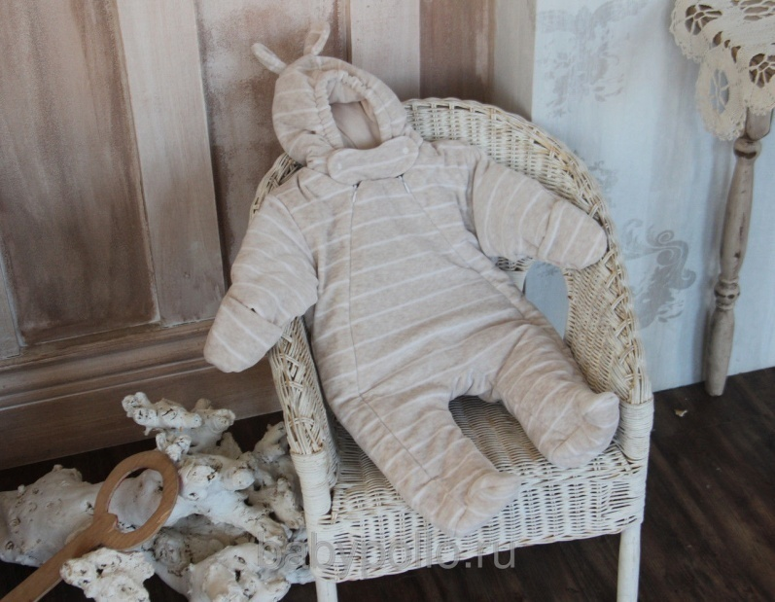
Утепленные комбинезоны-хит продаж,идеально на весенне-осенний период
4-005
4-120
5-272
4-004

Slide 22
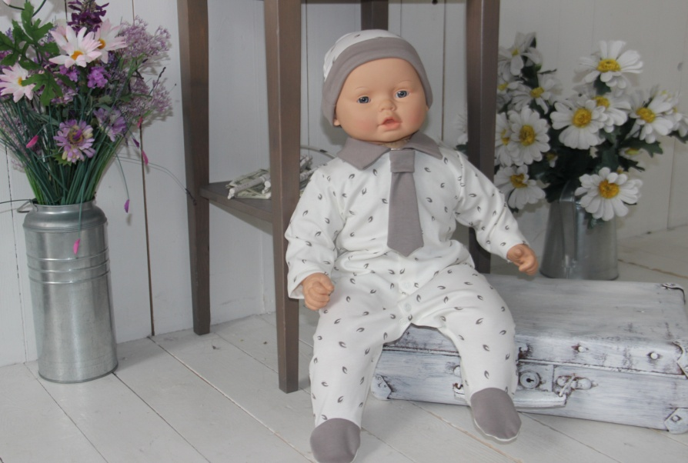
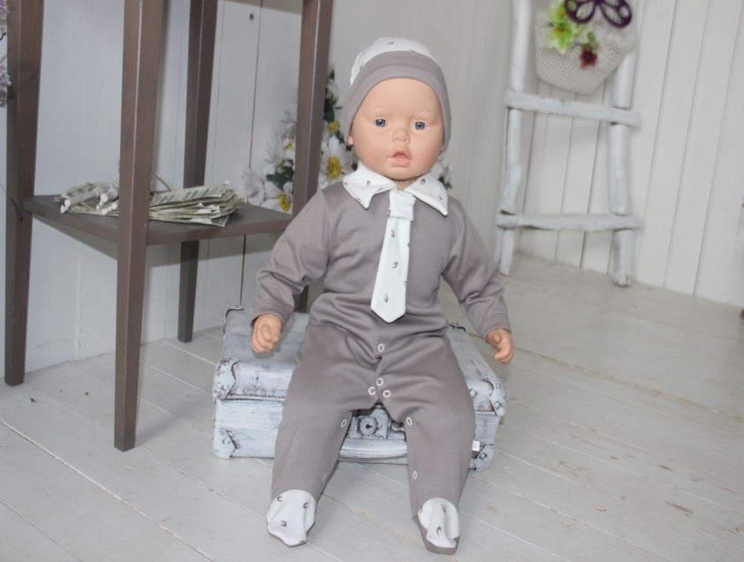
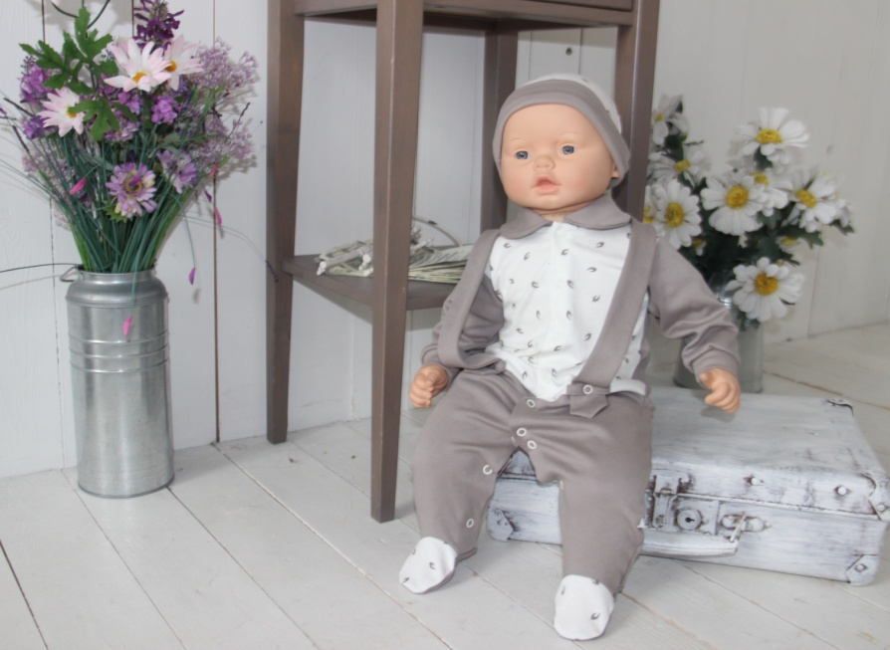
Коллекция “Капучино”

Slide 23
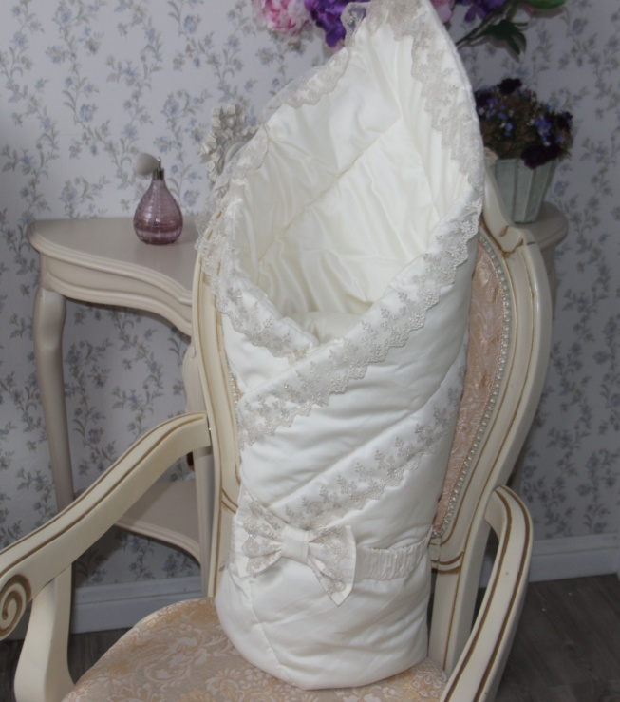
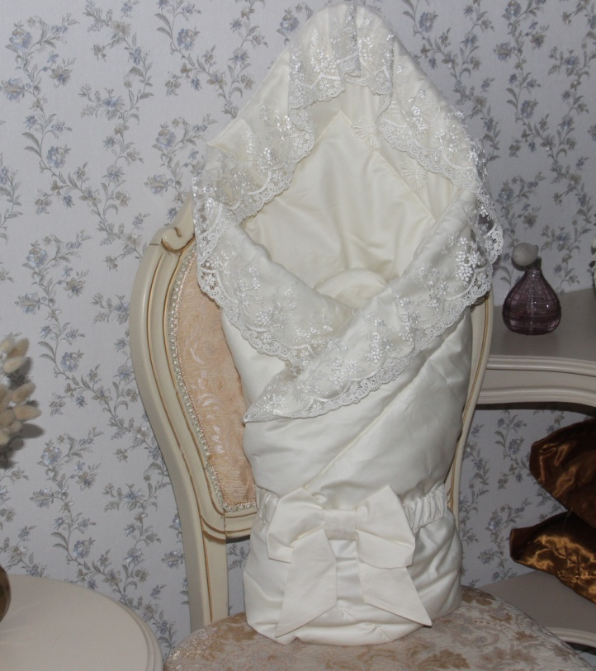
Конверты из шелковистого сатина

Slide 24
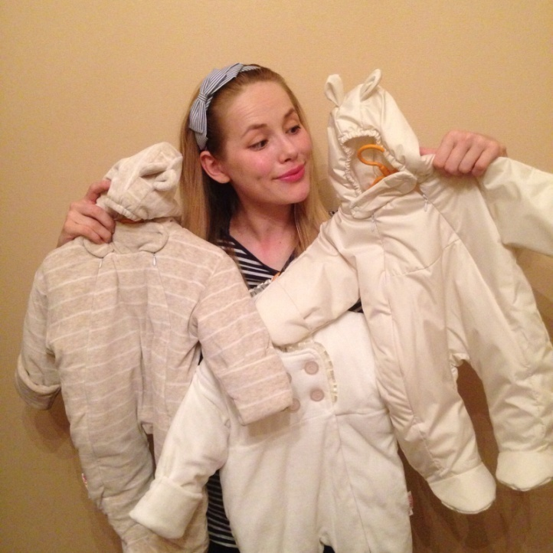
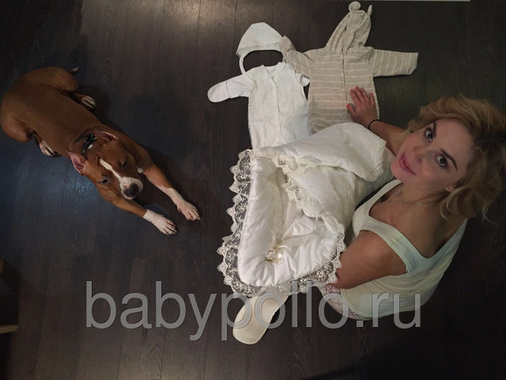
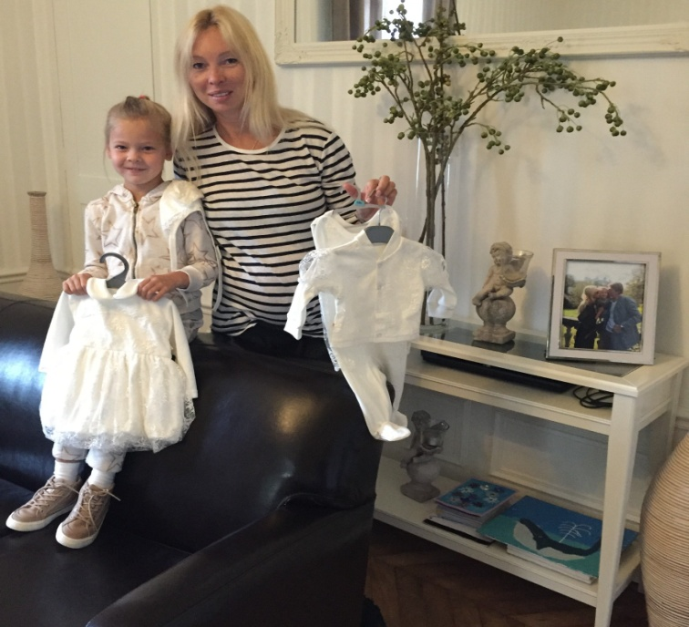
Звезды выбирают ТМ Pollo

Slide 25
ВИДЕО-Презентация http://babypollo.ru/pf26757-videoprezentatsiya-babypollo.html
Вся подробная информация об ассортименте и условиях сотрудничества представлена на сайте www.babypollo.ru

